Slide 1

实验五 基于Keras卷积神经网络实现

Slide 2
实验五 基于Keras卷积神经网络实现
准备工作
序列模型
功能模型
保存和加载模型
权重和输出的可视化

Slide 3
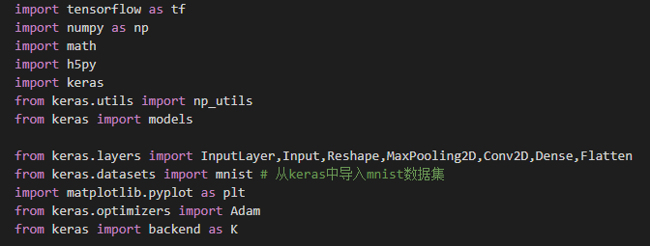

准备工作 —— 导入包与数据集
Notes:
除了h5py之外，其他包在之前的实验都已经安装过了。H5py可以按照上一节课的PPT中安装包的方法，在pycharm安装。
数据集依然是手写字体数据集

Slide 4
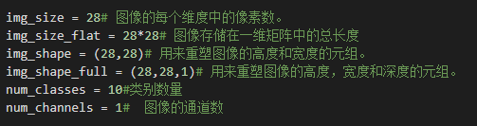
准备工作 —— 配置神经网络
Notes:
将一些后面会用到的神经网络参数设定好

Slide 5
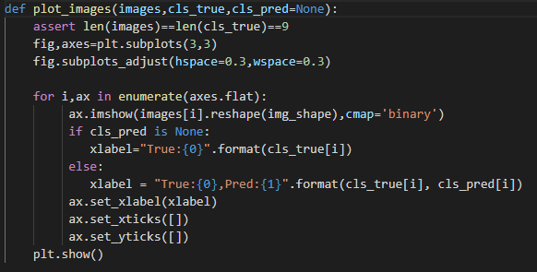
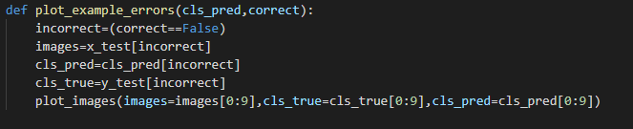
准备工作 —— 绘制图像的辅助函数 & 绘制错误分类图像的辅助函数
Notes:
准备工作的最后一步，编写绘制图像的辅助函数，与专门绘制错误分类图像的辅助函数

Slide 6
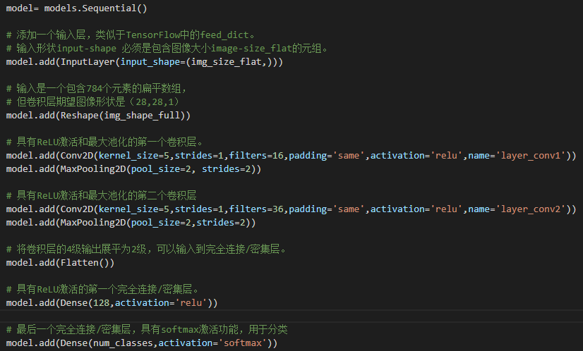
序列模型 —— 模型框架定义 & 模型编译 & 训练模型 & 评估模型 & 预测 & 错误分类图片
Notes:
Keras API 提供两种构建神经网络的模式，最简单是顺序模型，它只允许按照顺序添加图层。
按照上一次实验的经验，我们设置好输入层，卷积层以及激活函数。

Slide 7
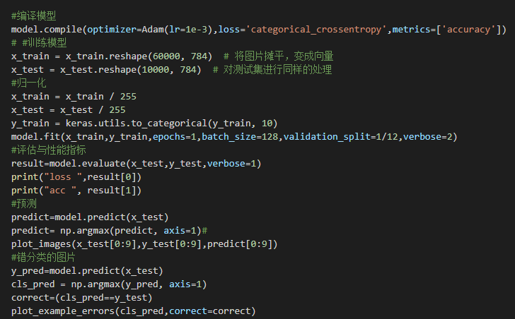
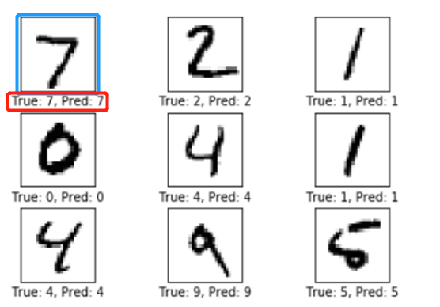
序列模型 —— 模型框架定义 & 模型编译 & 训练模型 & 评估模型 & 预测 & 错误分类图片
Notes:
当我们把优化器，损失函数，性能指标定义好了，模型编译就算完成了。
我们对数据也要进行处理，将训练集与测试集由28*28摊平成784维和归一化操作。
然后就可以调用fit函数进行训练
现在模型已经经过训练，我们可以在测试集上，测试它的性能。
我们还可以用训练好的模型进行预测，这里我们只是使用测试集前九张图像。是通过调用predict（）函数进行预测
然后调用之前写好的plot_images将结果显示出来，以及将错误分类的结果显示出来。

Slide 8
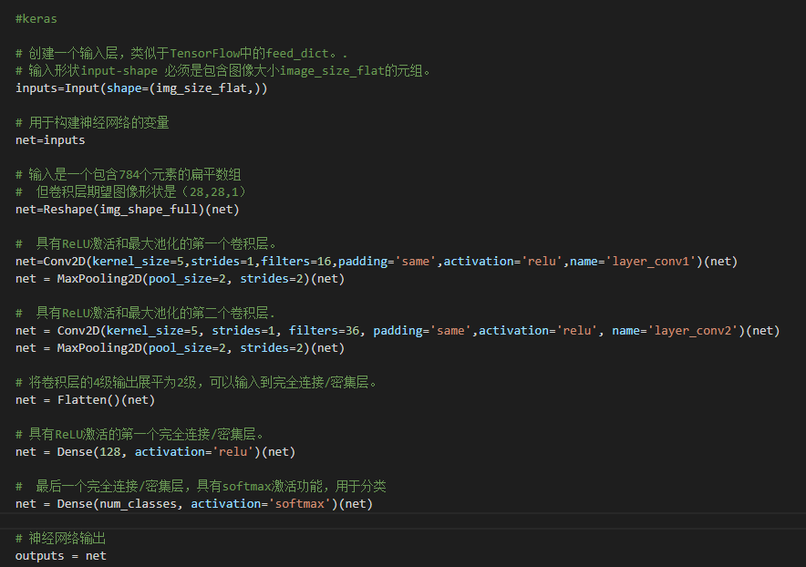
功能模型 —— 模型框架定义 & 模型编译 & 训练模型 & 错误分类图片
Notes:
Keras API还可用于使用功能模型构建更复杂的网络。
如下是Keras配置功能模型的代码

Slide 9
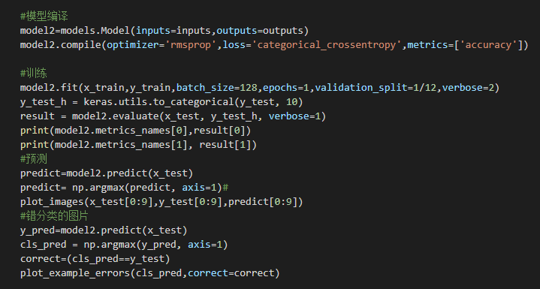
功能模型 —— 模型框架定义 & 模型编译 & 训练模型 & 错误分类图片
Notes:
利用我们刚才创建的模型，并把模型赋值给model2
在模型编译时，优化器我们这里选择rmsprop，损失函数与新能指标还是与序列模型一样。
调用我们上一个模型中已经处理好的训练集数据进行训练、评估、预测，结果展示，错误图像展示。

Slide 10
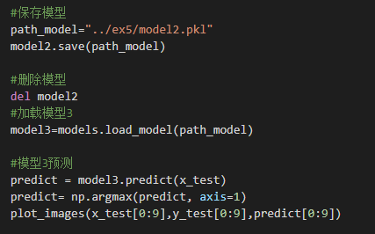
保存和加载模型 —— 保存Keras模型 & 删除模型 & 加载模型 & 预测前9张图片
Notes:
当我们训练好模型之后，可以先设定好保存地址，调用.save()方法保存模型。
在我们需要它的时候再通过load_model方法加载进来，然后再进行预测、评估等等操作

Slide 11
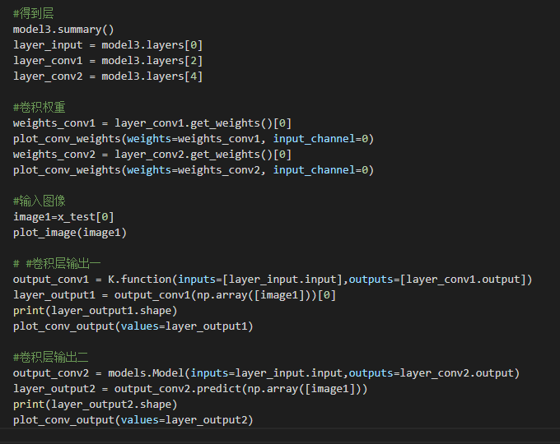
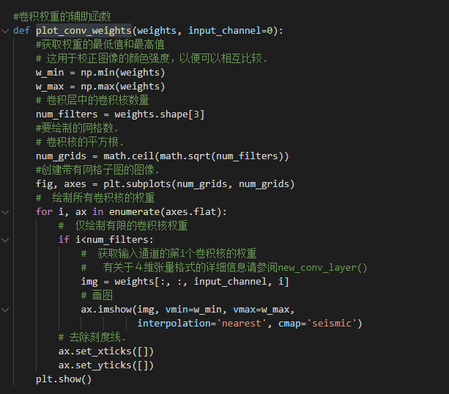
功能模型 —— 画卷积权重的辅助函数 & 得到层 & 卷积权重 & 画卷积层输出的辅助函数 & 输出图像 & 卷积层输出
Notes:
在实验3的时候我们曾经研究过不同值的权重，同学们回顾一下当时编写的函数来完成绘制卷积权重的辅助函数。
Keras可以通过调用.summary方法列出模型中的图层。这里我们将并把输入层赋值给layer_input，第一层卷积层赋值给layer_conv1，第二层卷积层辅助给layer_conv2。
有了层之后，我们可以通过调用layer.get_weights()获取各层权重，然后再通过plot_conv_weights函数来绘制权重图。
在这里我们仿照实验3，完成卷积层输出函数与画图函数。
在Keras模型中有不同的方法来获取图层的输出。方法一是使用 K函数将Keras模型的一部分转换为函数，（参数分别是输入层的输入和卷积层1的输出），并赋值给output_conv1。
output_conv1函数的输入是一张图片，用图片image1输入到函数中，并取返回的第一个维度的值给layer_output1。查看一下layer_output1的形状。
最后，我们可以绘制卷积层的所有16个通道的输出。请使用plot_conv_output函数绘制卷积层1的输出
Keras还有另一种获取模型内层输出的方法。该方法使用与原始模型相同的输入创建另一个功能模型，但输出现在取自我们感兴趣的卷积层（即卷积层2的输出）。
请使用Model函数来获取图层输出（参数分别是输入层的输入和卷积层2的输出），并赋值给output_conv2。
为了得到卷积层的输出，我们通过output_conv2调用predict()函数
使用plot_conv_output函数绘制卷积层2的输出

Slide 12
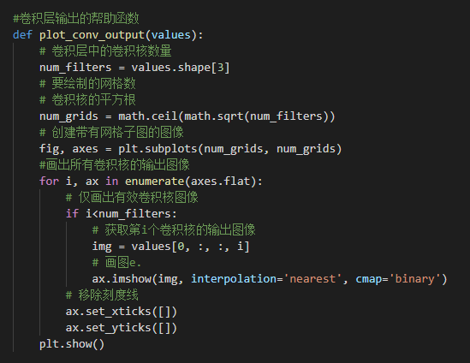
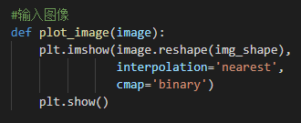
功能模型 —— 画卷积权重的辅助函数 & 得到层 & 卷积权重 & 画卷积层输出的辅助函数 & 输出图像 & 卷积层输出

